Slide 1
無 期 転 換 ル ー ル
緊 急 相 談 ダイヤル
円満に
む
き
無
期
に
な
ろう
0570-069276
受付時間（月～金 8:30～17:15）
※上記ダイヤルは、発信地域から最寄りの労働局へ繋がります。
・ 固定電話からの通話料は10.8円/90秒（２０ｋｍまで、距離によって変わります）
・ 携帯電話からの通話料は10.8円/20秒となります。
・ 050番号帯ＩＰ電話等からはご利用いただけません。
・ 裏面の『無期転換ルール特別相談窓口』にも直接ご相談いただけます。
無期転換ルールに関するあらゆるご相談を受け付けています。
たとえば…
・すでに５年を超えて働いているけど、申込みはいつできるのでしょうか？
・いつの労働契約から、通算５年をカウントするのかを教えてほしい。
・通算５年を超えたら自動的に無期転換されるの？
・申込みは口頭でも大丈夫でしょうか？
・申込みをしたら、いつから無期転換されるのでしょうか？
・次の契約から無期契約を申し込もうと思ってたけど、会社に契約更新しないと言われました。
厚生労働省 都道府県労働局

Slide 2
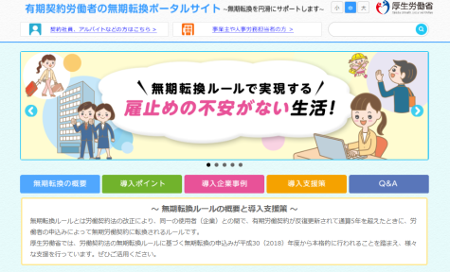
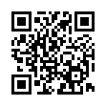
雇止め・契約期間中の解雇等について
無期転換ルールの適用を意図的に避けることを目的として、
無期転換申込権が発生する前に雇止めや契約期間中の解雇等を行うことは、
労働契約法の趣旨に照らして望ましいものではありません。
○有期労働契約の満了前に使用者が更新年限や更新回数の上限などを一方的に設けたとしても、雇止めをすることは許されない場合もありますので、慎重な対応が必要です。
○契約更新上限を設けた上で、クーリング期間を設定し、期間経過後に再雇用を約束した上で雇止めを行うことなどは、法の趣旨に照らして望ましいものとは言えません。
○契約期間の途中で解雇することは、やむを得ない事由がある場合でなければ認められません。
「無期転換ルール」に関する情報・お問い合わせはこちら
無期転換ルール特別相談窓口（都道府県労働局雇用環境・均等部(室)）
北海道労働局 | 011-709-2715 | 石川労働局 | 076-265-4429 | 岡山労働局 | 086-225-2017
青森労働局 | 017-734-4211 | 福井労働局 | 0776-22-3947 | 広島労働局 | 082-221-9247
岩手労働局 | 019-604-3010 | 山梨労働局 | 055-225-2851 | 山口労働局 | 083-995-0390
宮城労働局 | 022-299-8844 | 長野労働局 | 026-227-0125 | 徳島労働局 | 088-652-2718
秋田労働局 | 018-862-6684 | 岐阜労働局 | 058-245-1550 | 香川労働局 | 087-811-8924
山形労働局 | 023-624-8228 | 静岡労働局 | 054-252-5310 | 愛媛労働局 | 089-935-5222
福島労働局 | 024-536-4609 | 愛知労働局 | 052-857-0312 | 高知労働局 | 088-885-6041
茨城労働局 | 029-277-8295 | 三重労働局 | 059-226-2110 | 福岡労働局 | 092-411-4894
栃木労働局 | 028-633-2795 | 滋賀労働局 | 077-522-6648 | 佐賀労働局 | 0952-32-7167
群馬労働局 | 027-896-4739 | 京都労働局 | 075-241-3212 | 長崎労働局 | 095-801-0050
埼玉労働局 | 048-600-6210 | 大阪労働局 | 06-6949-6494 | 熊本労働局 | 096-352-3865
千葉労働局 | 043-221-2307 | 兵庫労働局 | 078-367-0820 | 大分労働局 | 097-532-4025
東京労働局 | 03-3512-1611 | 奈良労働局 | 0742-32-0210 | 宮崎労働局 | 0985-38-8821
神奈川労働局 | 045‐211‐7380 | 和歌山労働局 | 073-488-1170 | 鹿児島労働局 | 099-223-8239
新潟労働局 | 025-288-3527 | 鳥取労働局 | 0857-29-1709 | 沖縄労働局 | 098-868-4380
富山労働局 | 076-432-2740 | 島根労働局 | 0852-31-1161
有期契約労働者の無期転換ポータルサイト
無期転換ルールの概要や厚生労働省で行っている支援策、先進的な取組を行っている企業事例のほか、無期転換後の受け皿の１つとなる「多様な正社員」の導入の際に参考となるモデル就業規則などを掲載しています。http://muki.mhlw.go.jp/
無期転換サイト
検 索
是非、見てね♥
【H30.2】

